Slide 1
자기주도 프로젝트
캐싱의 기본 개념 이해 및 적용

Slide 2
계절학기
자기주도 PRJ : 캐싱의 기본 개념 및 적용
한 기 철
Project consultant
KTNET 글로벌 비즈실
티맥스소프트 연구소 BP실
쌍용정보통신 KT IPTV 프로젝트
Sun Microsystems Java Professional course
서강대학교 컴퓨터공학 석사

Slide 3
학습목표
서비스 성능 개선을 위한 1차 옵션 이라 볼 수 있는 캐싱에 대한 기본 개념 정리
실제 프로젝트에 적용 할 수 있는 제품에 대해 고민해보고 정리할 수 있는 기회

Slide 4
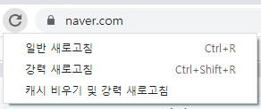
캐시
서버의 리소스 변경(write)이 클라이언트에 실시간으로 반영되지는 못함
얻는게 있으면 잃는게 생기는 법!

Slide 5
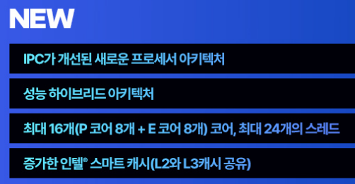

캐시
Notes:
-

Slide 6
기본 과제
캐싱에 관한 기본 개념 정리
캐싱의 장단점과 적용 시나리오

Slide 7
기본 과제 – 샘플 서비스 구현
시간 마다 변경되는 SSAFY 카페 추천 메뉴를 콘솔에 출력 해주는 서비스 구현
원본 데이터 저장소는 파일(./menu_hour.csv) 입출력으로 관리
원본 저장소 읽기 작업시 3초 지연 시간을 강제로 설정

Slide 8
기본 과제 – 샘플 서비스 구현
속도 개선을 위해 파일에 기재된 데이터를 메모리에서 읽어 올 수 있도록 구현
매 정시 마다 추천 메뉴는 갱신 되어짐을 가정
프로그램 강제 종료 전에는 특정 키 입력마다 정해진 기능 수행
‘1’ : 원본 파일로부터 읽어 데이터를 출력
‘2’ : 메모리로부터 읽어 데이터 출력
‘3’ : 특정 메뉴명을 입력하면 쓰기 작업 수행 (파일, 메모리 모두)

Slide 9
심화 과제
로컬 캐시 라이브러리 생태계 정리
Redis와 같은 캐시 서버 솔루션 정리
실제 프로젝트에는 위의 제품이 활용 될 여지가 큼

